Slide 1
ASSOCIAÇÃO NACIONAL DOS LOTÉRICOS
BRASÍLIA, 15 de Setembro de 2021

Slide 2
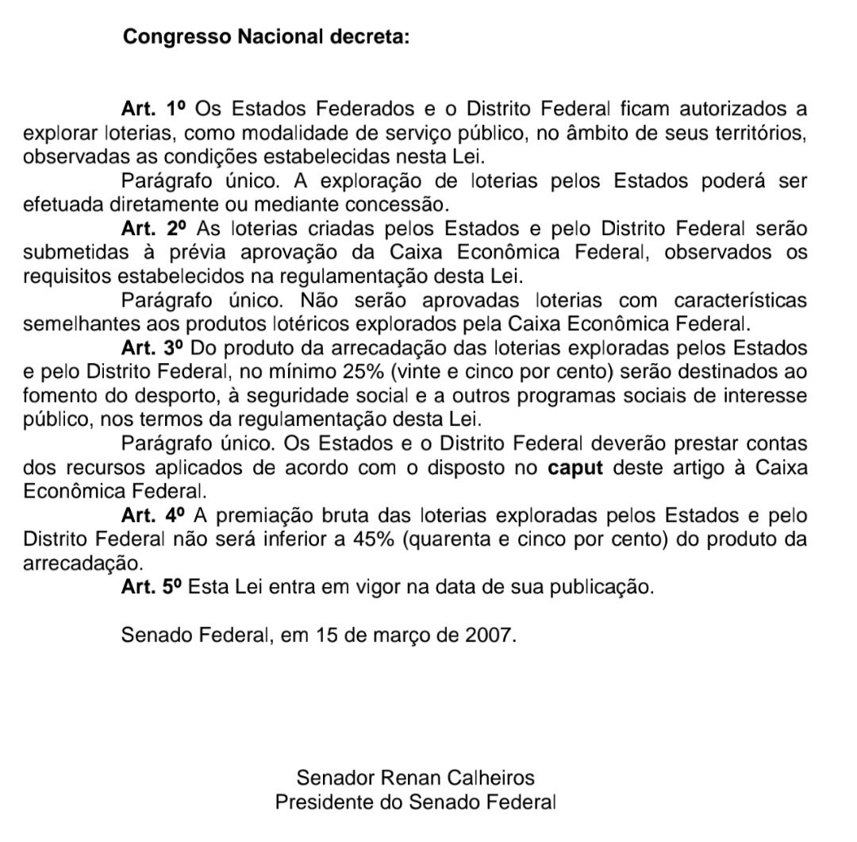
ASSOCIAÇÃO NACIONAL DOS LOTÉRICOS

Slide 3
Comparativo do Payout – BRASIL X outros países
(obs. Estudo feito pela própria Câmara dos Deputados em 2017)
ASSOCIAÇÃO NACIONAL DOS LOTÉRICOS

Slide 4
repasses sociais das loterias em 2020)
ASSOCIAÇÃO NACIONAL DOS LOTÉRICOS

Slide 5
REDE LOTÉRICA – presença/capilaridade no brasil
ASSOCIAÇÃO NACIONAL DOS LOTÉRICOS

Slide 6
ASSOCIAÇÃO NACIONAL DOS LOTÉRICOS

Slide 7
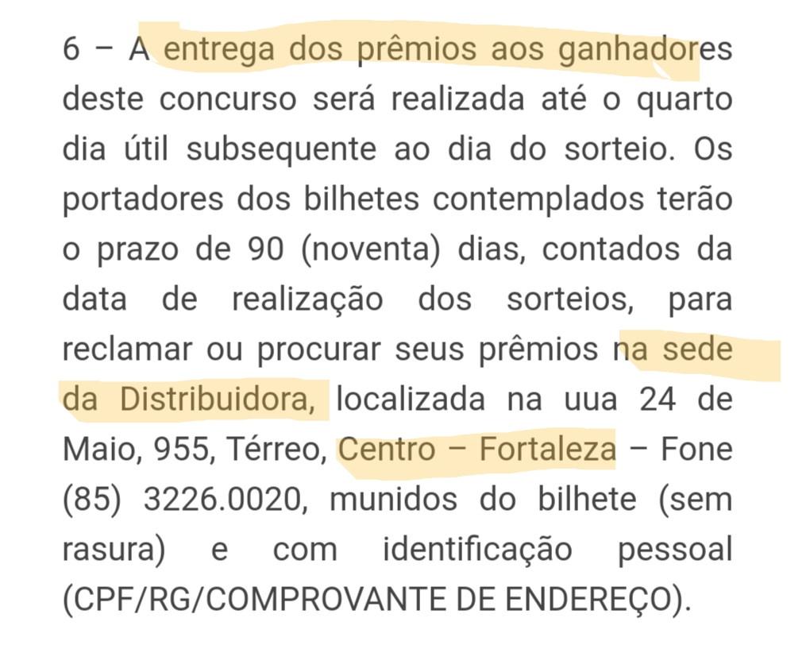
ASSOCIAÇÃO NACIONAL DOS LOTÉRICOS

Slide 8
ASSOCIAÇÃO NACIONAL DOS LOTÉRICOS

Slide 9
ASSOCIAÇÃO NACIONAL DOS LOTÉRICOS

Slide 11
“LoteriaS Online” nos estados
ASSOCIAÇÃO NACIONAL DOS LOTÉRICOS
Problema:
Estados com maior poder econômico (marketing e premiação) poderão “invadir” e inviabilizar loterias dos Estados menores
Conclusão:
Apenas a comercialização em locais físicos (lotéricas) irá garantir vencedores e tributos recolhidos no próprio Estado

Slide 12
“LoteriaS Online” nos estados
ASSOCIAÇÃO NACIONAL DOS LOTÉRICOS
Problemas
Jogador Compulsivo
Menores usando dados dos pais
Prêmios com pagamento online, sem
controle do Estado apostador
- É desestimulante não saber o local da venda do prêmio.
Conclusão:
Se mesmo assim prosperar a idéia do online, é necessário limitações de valores apostados para minimizar os problemas mencionados

